Slide 1
Logic Gate Implemetation (2)
Pertemuan 10
Dasar Sistem Komputer

Slide 2
Latihan : 1
Jika diketahui bahwa
F(A,B,C,D)=∑(0,1,3,7,8,9,10,14,15)
Implementasikan dalam bentuk NAND
Jawab: Karnaugh Map untuk kasus diatas :
AB\CD | 00 | 01 | 11 | 10
00 | 1 | 1 | 1
01 |  |  | 1
11 |  |  | 1 | 1
10 | 1 | 1 |  | 1
AB\CD | 00 | 01 | 11 | 10
00 |  |  |  | 0
01 | 0 | 0 |  | 0
11 | 0 | 0
10 |  |  | 0

Slide 3
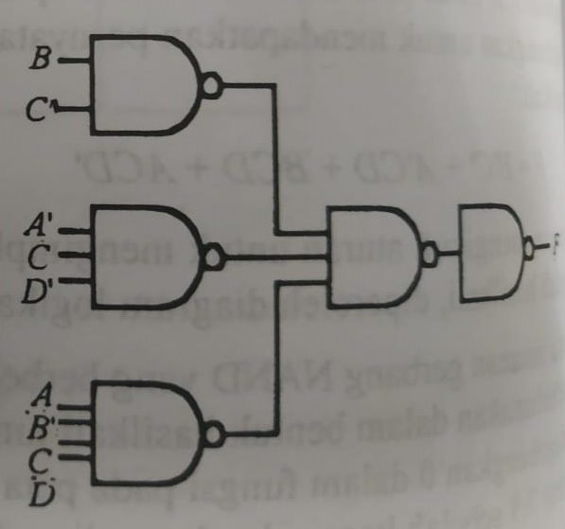
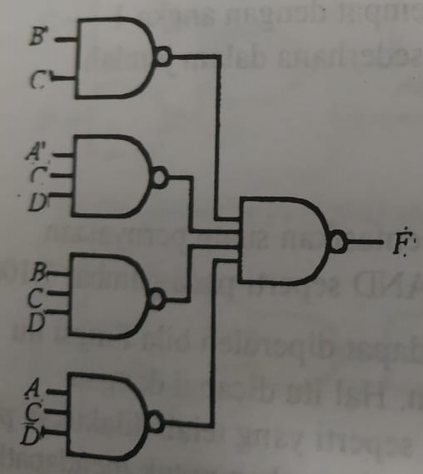
Untuk SOP :
  F=B’C’ + A’CD + BCD + ACD’
Untuk POS:
  F = (B’+C) (A+C’+D) (A’ + B + C’ + D’)

Slide 4
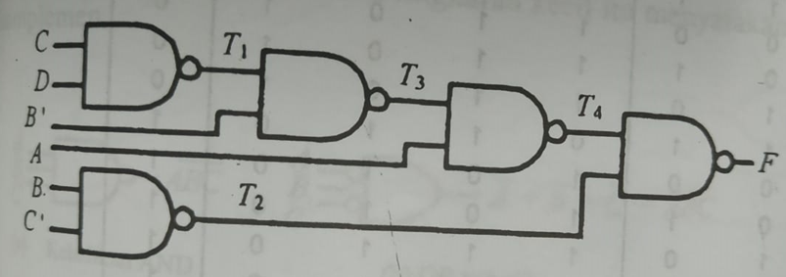
Latihan: 2
Turunkan persamaan Boole dari diagram logika dibawah

Slide 5
T1=(CD)’ = C’+D’
T2=(BC’)’ = B’ + C; T2’ = BC’
T3=(T1B’)’ = T1’ + B = (CD) + B
T4=(T3A)’ = T3’ + A’ = (B+CD)’ + A’ = B’ . (C’ + D’) + A’ = A’ + B’C’ +B’D’
T4’ = (T3A) =(B+CD)A
F = (T4. T2)’ = T4’ + T2’ = A(B+CD) + BC’ = AB + ACD +BC’

Slide 6
Latihan : 3
A | B | C | D | T1 | T2 | T3 | T4 | F
0 | 0 | 0 | 0 | 1 | 1 | 0 | 1 | 0
0 | 0 | 0 | 1 | 1 | 1 | 0 | 1 | 0
0 | 0 | 1 | 0 | 1 | 1 | 0 | 1 | 0
0 | 0 | 1 | 1 | 0 | 1 | 1 | 1 | 0
0 | 1 | 0 | 0 | 1 | 0 | 1 | 1 | 1
0 | 1 | 0 | 1 | 1 | 0 | 1 | 1 | 1
0 | 1 | 1 | 0 | 1 | 1 | 1 | 1 | 0
0 | 1 | 1 | 1 | 0 | 1 | 1 | 1 | 0
1 | 0 | 0 | 0 | 1 | 1 | 0 | 1 | 0
1 | 0 | 0 | 1 | 1 | 1 | 0 | 1 | 0
1 | 0 | 1 | 0 | 1 | 1 | 0 | 1 | 0
1 | 0 | 1 | 1 | 0 | 1 | 1 | 0 | 1
1 | 1 | 0 | 0 | 1 | 0 | 1 | 0 | 1
1 | 1 | 0 | 1 | 1 | 0 | 1 | 0 | 1
1 | 1 | 1 | 0 | 1 | 1 | 1 | 0 | 1
1 | 1 | 1 | 1 | 0 | 1 | 1 | 0 | 1
Turunkan latihan 2
dalam bentuk
truth table

Slide 7
F = AB + ACD +BC’
Carilah bentuk paling sederhana dengan Karnaugh Map
Didapat sama : F= AB + ACD + BC’
AB\CD | 00 | 01 | 11 | 10
00
01 | 1 | 1
11 | 1 | 1 | 1 | 1
10 |  |  | 1

Slide 8
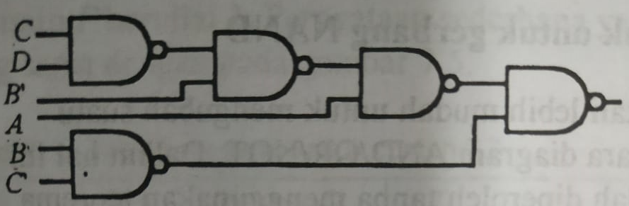
Latihan : 4
Ubah logic gate NAND berikut menjadi AND/OR

Slide 9
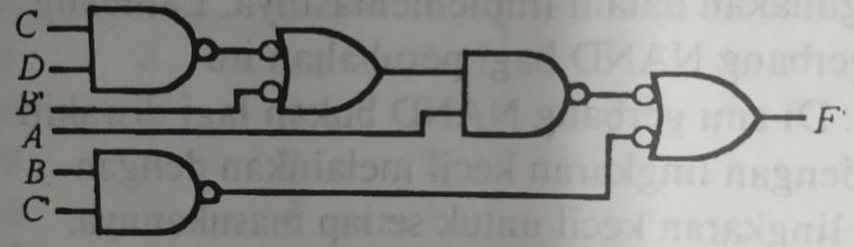
Jawab :
Ganti setiap NAND pada tingkat ganjil, menjadi OR, kemudian invert-kan input OR
Misal :
T1=(CD)’
T2= (T1 B’)’
T2 = T1’ + B
T3 =( T2A )’
T4 = (T3 . (BC)’ )’
T4 = T3’ + ((BC)’)’

Slide 10
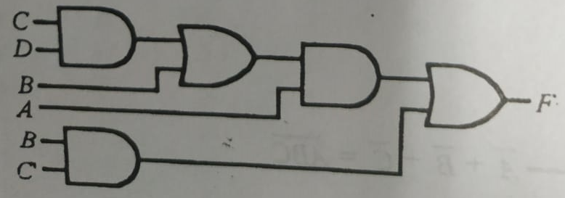
Untuk unit invert yang berurutan, bisa diabaikan

Slide 11
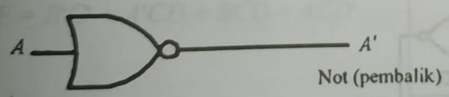
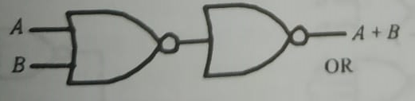
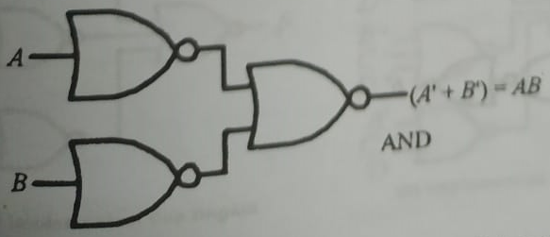
NOR
NOR = Not + OR

Slide 12
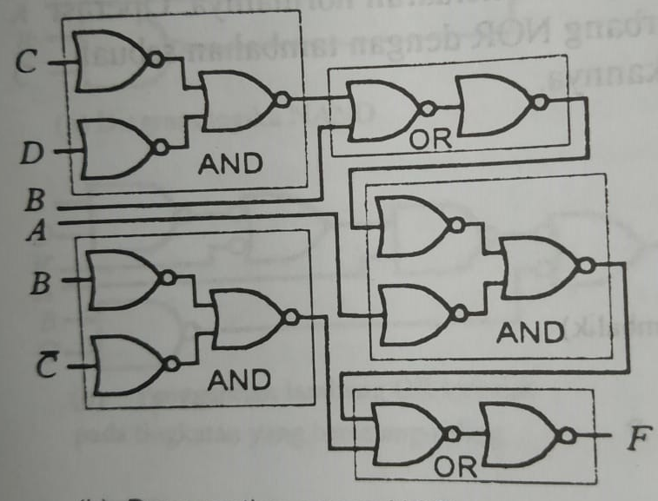
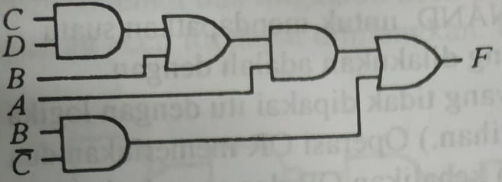
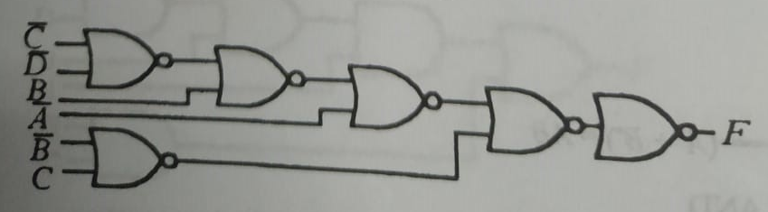
Latihan : 5
Implementasikan fungsi berikut dengan gate logic NOR
F=A(B+CD) + BC’
Perhatikan :
  2 Gate NOR yang berurutan boleh dihapus

Slide 13
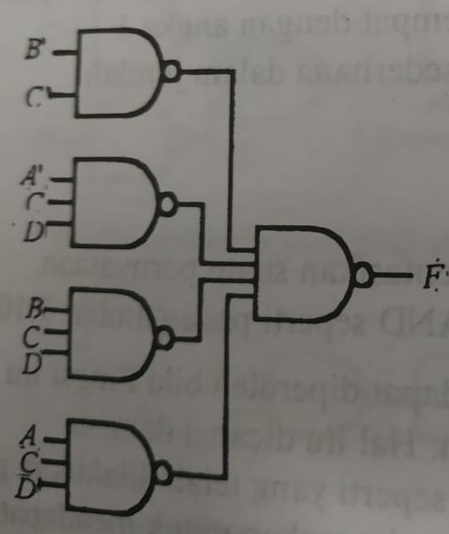
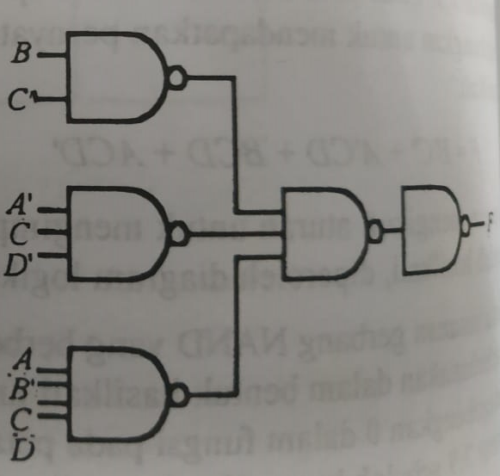
Latihan : 6
Implementasikan dalam gate NOR
F(A,B,C,D)=∑(0,1,3,7,8,9,10,14,15)
Untuk SOP :
  F=B’C’ + A’CD + BCD + ACD’
Untuk POS:
  F = (B’+C) (A+C’+D) (A’ + B + C’ + D’)

Slide 14
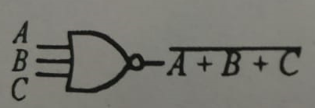
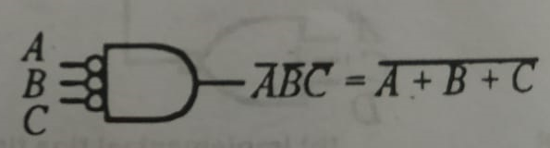
Transformasi gate NOR menjadi AND/OR
Pada dasarnya : NOR
  F = (A+B+C)’
Teorema De Morgan
  F=A’.B’.C’

Slide 15
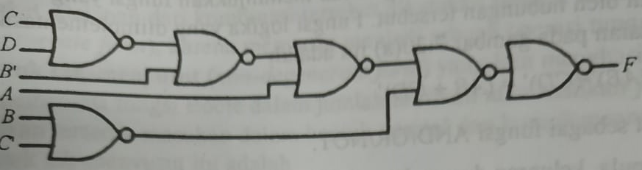
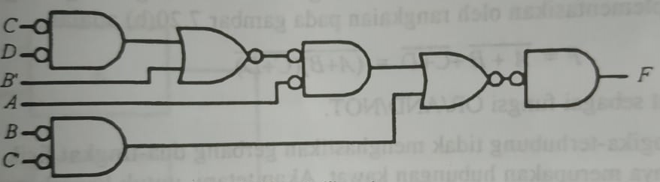
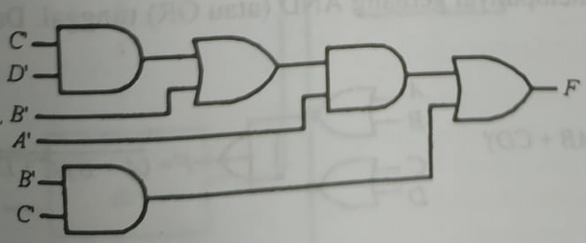
Transformasi NOR menjadi AND/OR
Pemilihan gate NOR yang menjadi AND diselang-seling
Jika i

Slide 16
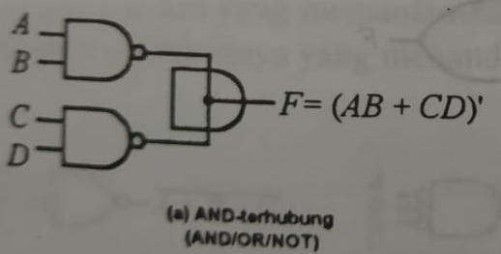
Gate yang paling sering dipakai di IC adalah NAND dan NOR.
Beberapa gate NAND dan NOR menggunakan hubungan kawat (wired) pada output gerbangnya untuk fungsi logic tertentu.
  Prinsip ini disebut logika terhubung (wired logic)
Dua gerbang NAND TTL kolektor terbuka terhubung dengan gerbang AND
F=(AB)’.(CD)’= (AB +CD)’

Slide 17
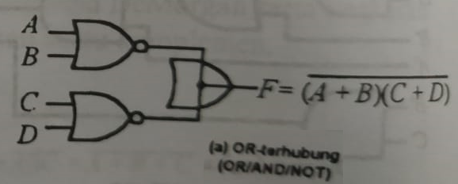
Untuk gate NOR, disatukan lewat gate OR yang terhubung
F=(A+B)’ + (C+D)’ = ((A+B)(C+D))’
Pada kedua kasus, kita memiliki gate 2 tingkat NAND dg AND ; atau ; NOR dengan AND

Slide 18
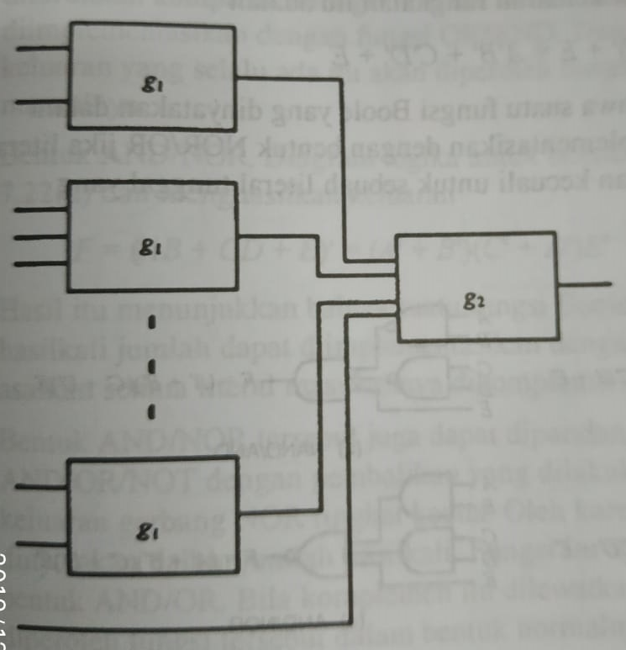
Bentuk gate 2 tingkat ini umum di pakai di rangkaian logika.
  g1 mewakili gate pertama, g2 mewakili gate ke dua
Ada 4 jenis gate yang kita kenal, yaitu AND, OR, NAND dan NOR.
  Ada 16 kombinasi gate terbentuk
Dari 8 kombinasi tersebut disebut degenerate form
Sedangkan 8 kombinasi lainnya disebut
non degenerate form
Yang termasuk non degenerate form adalah
  AND/OR; NAND/NAND, NOR/OR; OR/NAND;
  OR/AND; NOR/NOR; NAND/AND; AND/NOR

Slide 19
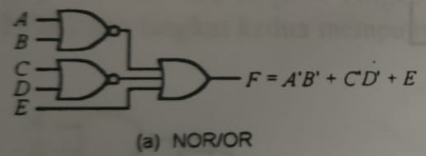
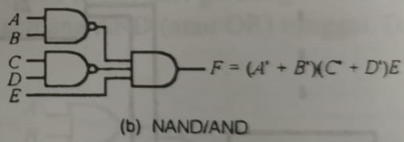
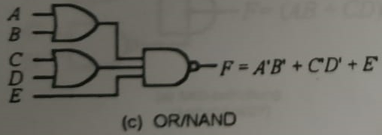
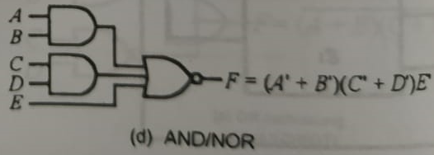
Dari 8 kombinasi diatas, 4 kombinasi adalah SOP dan 4 kombinasi adalah POS
Kombinasi NOR/OR, NAND/AND, OR/NAND, AND/NOR
F=(A+B)’ + (C+D)’ + E = A’B’ + C’D’ + E

Slide 20
Dari gambar tersebut,terbukti bahwa POS diimplementasikan dalam NOR/OR dengan mengkomplemenkan input sebelum masuk NOR (gatepertama) seperti pada gambar (a)
Dari gambar tersebut,terbukti bahwa SOP diimplementasikan dalam NAND/AND dengan mengkomplemenkan input sebelum masuk NAND (gate pertama) seperti gambar (b)
Dari gambar tersebut,terbukti bahwa POS diimplementasikan dalam OR/NAND dengan mengkomplemenkan input sebelum masuk OR (gate pertama) seperti gambar (c)
Dari gambar tersebut,terbukti bahwa SOP diimplementasikan dalam AND/NOR dengan mengkomplemenkan input sebelum masuk AND (gate pertama) seperti gambar (d)

Slide 21
Latihan : 8
Jika diberi peta Karnaugh berikut, buatlah persamaannya
AB\CD | 00 | 01 | 11 | 10
00 | 0 | 0 | 1 | 1
01 | 0 | 0 | 1 | 1
11 | 1 | 1 | 1 | 1
10 | 1 | 0 | 0 | 0

Slide 22
XOR
Fungsi xor diberikan oleh :
F= x’y +y’x

